Slide 1
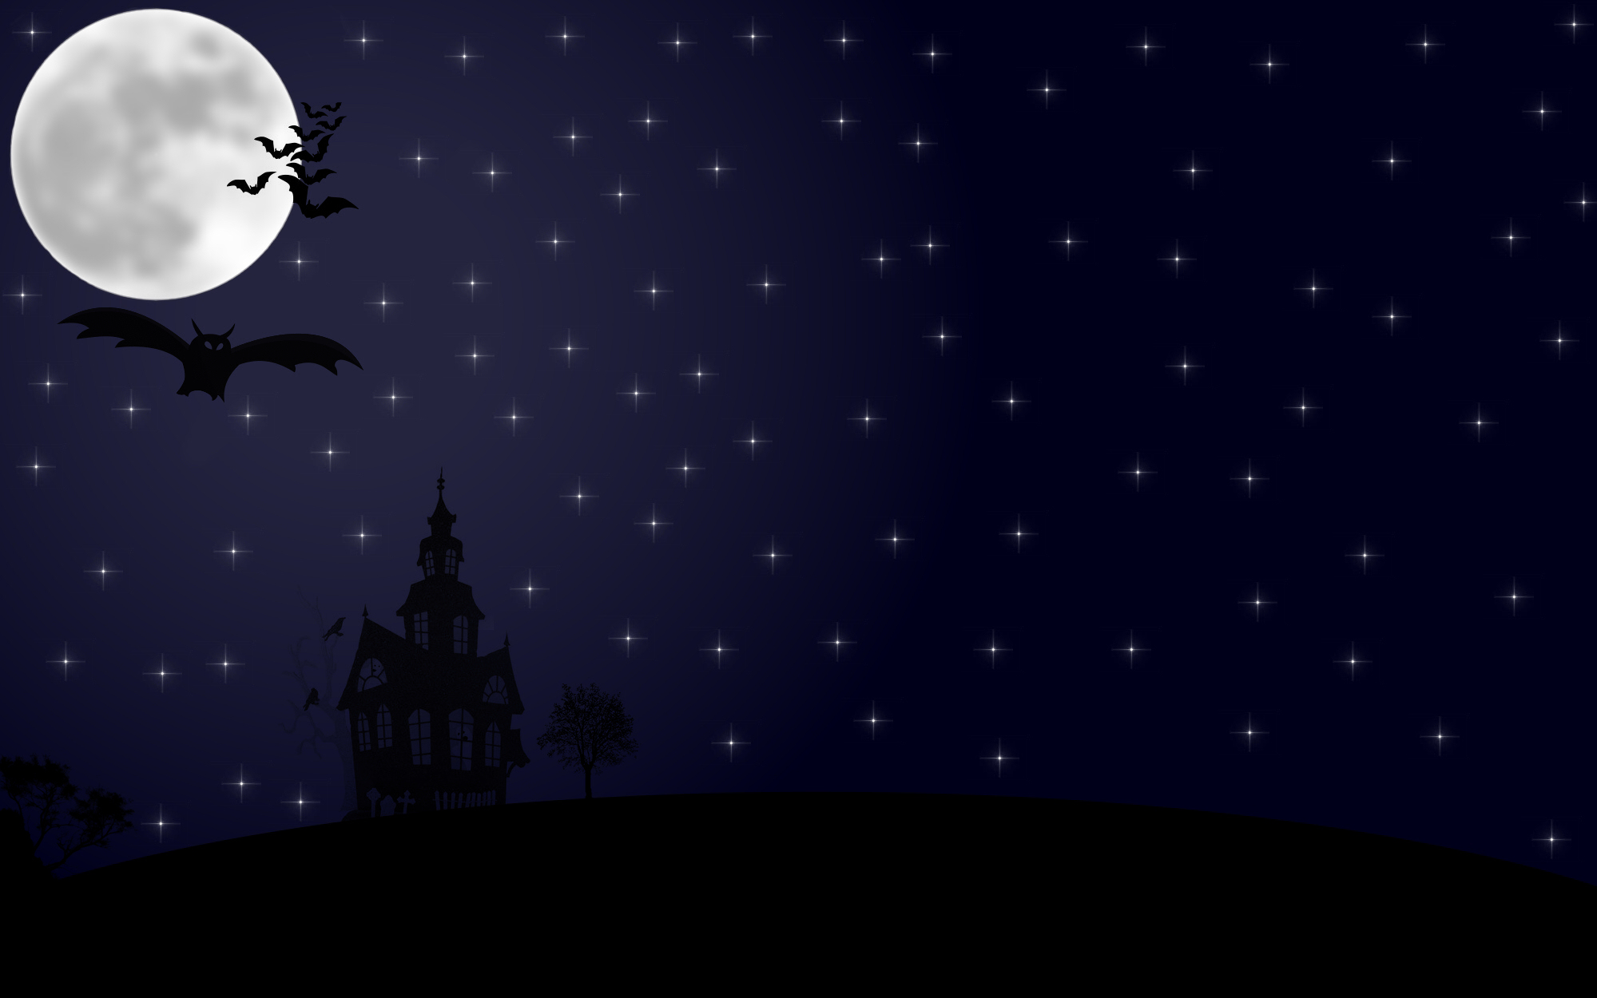
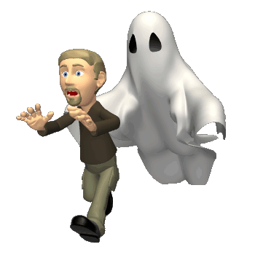
Estimulación cognitiva
Ejercitemos jugando
Empezar

Slide 2
M
E
N
Ú
Preguntas alocadas
Rompecabezas
Palabras desordenadas
Inicio

Slide 3
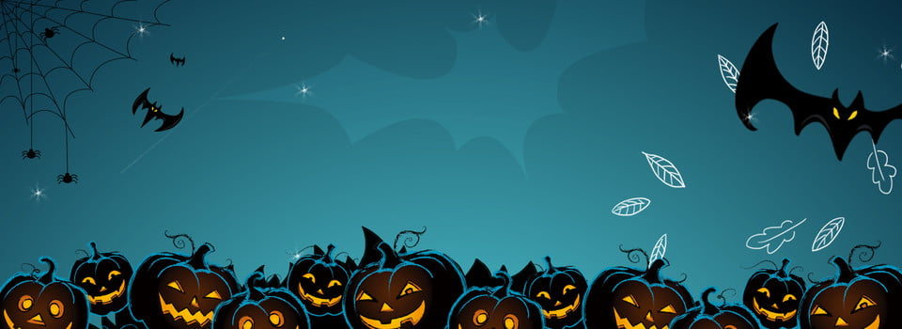
A continuación se presentaran preguntas y el estudiante deberá seleccionar una de las opciones mostradas. Para saber si es correcta la respuesta, deberá pinchar en la opción elegida, donde se reproducirá un sonido de error o de aplausos.

Slide 4
1) Vuelan en escobas y tienen gatos negros.
Calavera
Momias
cementerio
Calabaza
Fantasma
Ajo
Brujas
Muerte
Brujas
Payaso
Hechizo
Esqueleto
Vampiros

Slide 5
2) Alimento que deja mal sabor de boca y que además ahuyenta a los vampiros.
Calavera
Momias
cementerio
Calabaza
Ajo
Brujas
Muerte
Fantasma
Ajo
Payaso
Hechizo
Esqueleto
Vampiros

Slide 6
3) Encantamiento por el que una bruja convierte a un príncipe en sapo.
Calavera
Momias
Magia
Calabaza
Poderes
Fantasma
Ajo
Brujas
Payaso
Hechizo
Esqueleto
Vampiros
Hechizo

Slide 7
4) Insecto con 4 pares de patas que hace una red para capturar a sus presas.
Calavera
Telaraña
cementerio
Mosca
Insecto
Fantasma
Ajo
Brujas
Hechizo
Araña
Payaso
Esqueleto
Araña

Slide 8
5) Lugar en el que está enterrado un cadáver
Patio
Momias
cementerio
Calabaza
Tumba
Fantasma
Rio
Brujas
Tumba
Subterráneo
Hechizo
Esqueleto
Araña

Slide 9
6) Líquido encantado que cura los hechizos
Jugo
Momias
cementerio
Poción
Poción
Tumba
Magia
Ajo
Brujas
Payaso
Hechizo
Esqueleto
barita

Slide 10
7) Persona muerta envuelta en vendas
Patio
Momia
Poción
Momia
cementerio
Tumba
Fantasma
Zombi
Brujas
Payaso
Calavera
Esqueleto
Araña

Slide 11
8) No necesitarás radiografías para ver huesos, durante estas fiestas.
Patio
Momia
cementerio
Poción
Disfraz
Fantasma
Ajo
Huesos
Payaso
Hechizo
Esqueleto
Araña
Esqueleto

Slide 12
9) Pequeñas bromas que se hacen en Halloween. .
Patio
Dulces
Travesura
Poción
Travesura
Tumba
Fantasma
Ajo
Brujas
Payaso
Hechizo
Esqueleto
Huevos

Slide 13
10) Personaje mayormente conocido como ¨El muñeco diabólico”.
Chucky
Jack
Travesura
Drácula
Chucky
Tumba
Fantasma
Ajo
Brujas
Payaso
Hechizo
Esqueleto
Araña

Slide 14
En la siguiente actividad se mostrará un círculo que contiene letras desordenadas.
El estudiante deberá descubrir que palabra se encuentra oculta.
Habrán 3 pistas que podrán utilizar.
Para conocer la respuesta correcta debe pinchar en la estrella de 12 puntas.

Slide 15
1
2
3
E
U
S
E
L
Comienza con E.
T
Posee 9 letras .
E
Q
O
Disfraz típico del que sus partes necesitan la leche para fortalecerse.
R
E
S
E
Q
U
L
E
O
T

Slide 16
1
2
3
L
R
M
E
G
O
Comienza con M.
A
U
C
Es un Animal.
I
Animal en el que se convierten los vampiros para observar desde las alturas a sus presas
R
I
A
M
C
E
L
G
U
R
O

Slide 17
1
2
3
A
M
L
E
R
O
Comienza con C.
S
Termina con S.
A
C
Se suelen estregar en la noche de Halloween.
R
A
L
C
R
A
M
E
O
S

Slide 18
1
2
3
A
E
R
C
A
Comienza con C.
S
V
L
Termina con S.
A
R
C
A
L
A
V
E
A
S
R

Slide 19
1
2
3
A
M
S
T
A
Comienza con F.
N
Sabana blanca.
F
A
Tipo de aparición que asusta a mucha gente
R
F
A
N
T
A
S
M
A

Slide 20
1
2
3
T
A
L
S
O
I
Comienza con C.
Encantado.
L
C
Estructura escalofriante.
R
C
A
S
L
T
I
L
O

Slide 21
1
2
3
E
H
L
E
N
Termina con N.
O
A
Celebración popular.
L
W
Dulce o travesura .
R
H
A
L
L
W
N
O
E
E

Slide 22
1
2
3
S
E
R
R
O
M
Comienza con S.
B
En Harry Potter habla.
O
Prenda de vestir .
R
S
O
M
B
R
E
R
O

Slide 23
1
2
3
I
R
B
J
E
Comienza con B.
R
Termina con A .
U
A
Magia negra, se asocia a los brujos.
R
B
R
J
E
R
A
U
I

Slide 24
1
2
3
S
A
E
Comienza con E.
O
C
Se utiliza para volar.
B
Brujas.
R
E
S
C
O
B
A

Slide 25
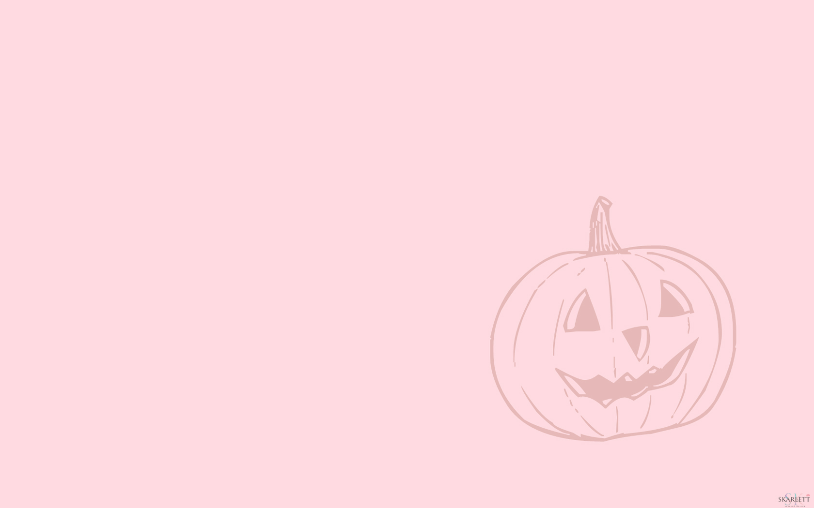
Los estudiantes deberán elegir un número y el facilitador volteara la carta.
Pueden elegir y voltear las cartas que sean necesarias hasta que puedan descubrir la imagen escondida.
Luego tendrán que responder a qué serie o película corresponde.
Pero para conocer la respuesta correcta deberá pinchar en el círculo que contiene una R.

Slide 26
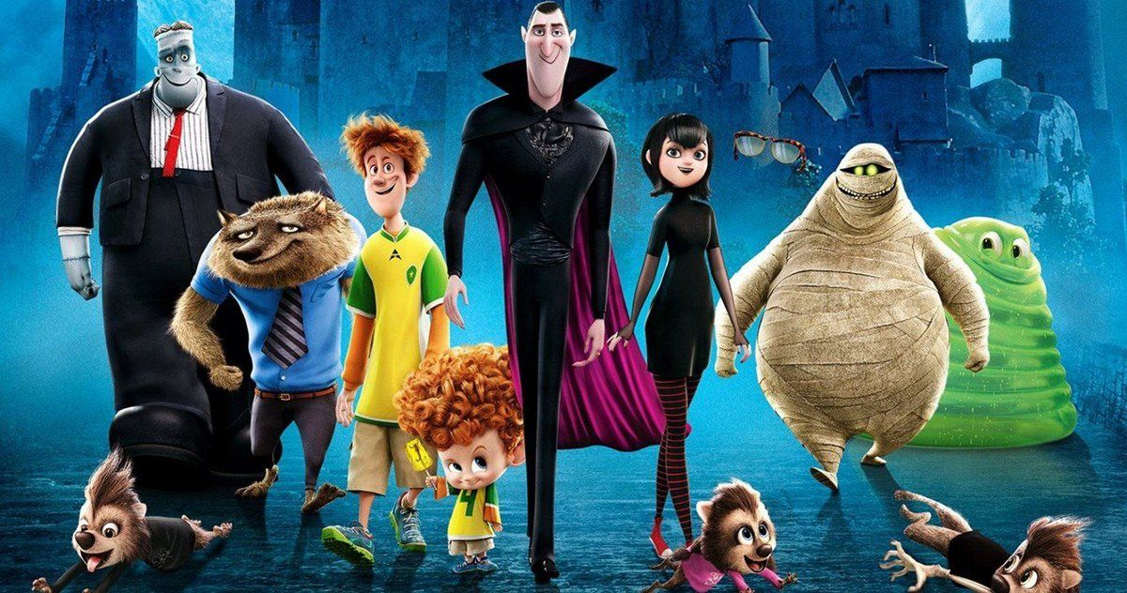
1
2
3
4
5
6
7
8
9
Podrán voltear cuantas cartas sean necesarias
10
11
12
13
14
15
16
17
18
¿Con qué números comenzarán?
19
20
21
22
23
24
25
26
27
R
28
29
30
31
32
33
34
35
36
Hotel
Transylvania
37
38
39
40
41
42
43
44
45

Slide 27
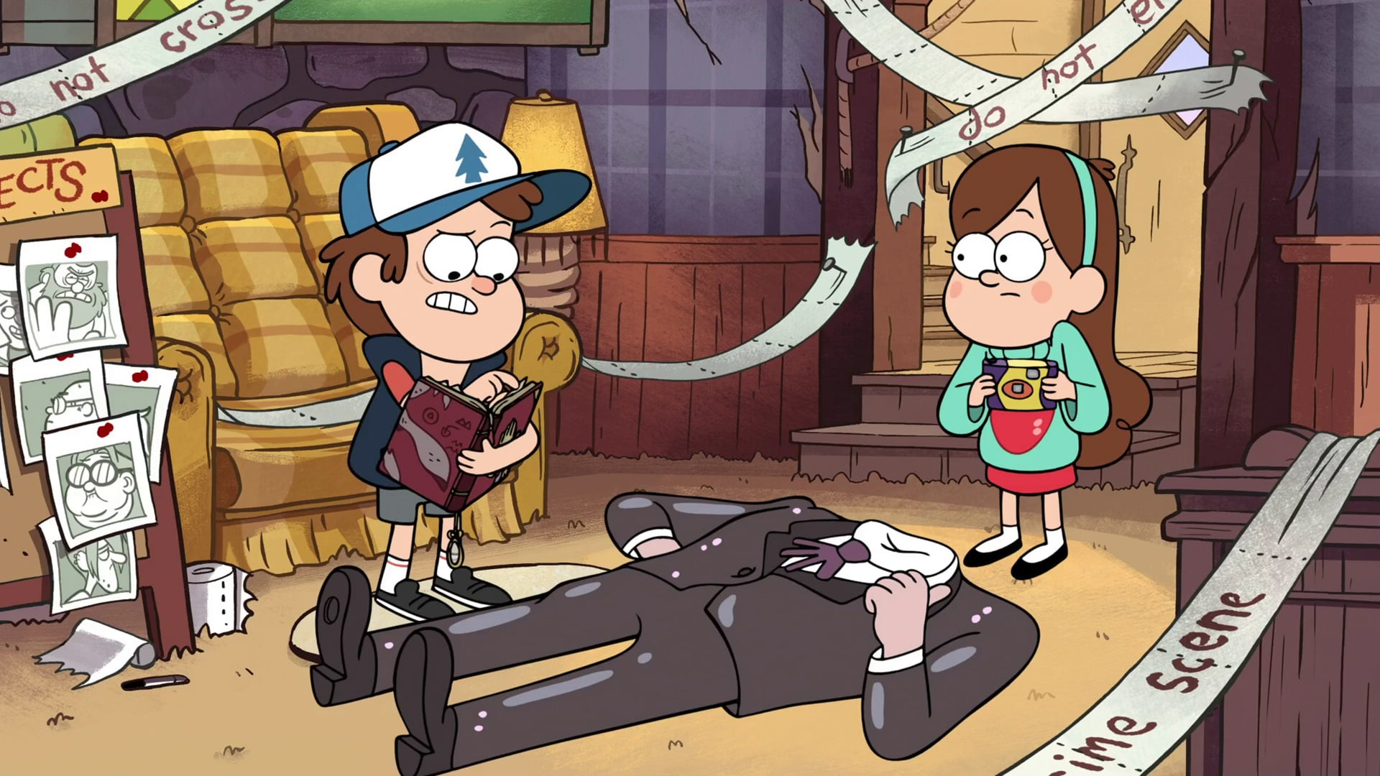
1
2
3
4
5
6
7
8
9
Podrán voltear cuantas cartas sean necesarias
10
11
12
13
14
15
16
17
18
¿Con qué números comenzarán?
19
20
21
22
23
24
25
26
27
R
28
29
30
31
32
33
34
35
36
Gravity Falls
37
38
39
40
41
42
43
44
45

Slide 28
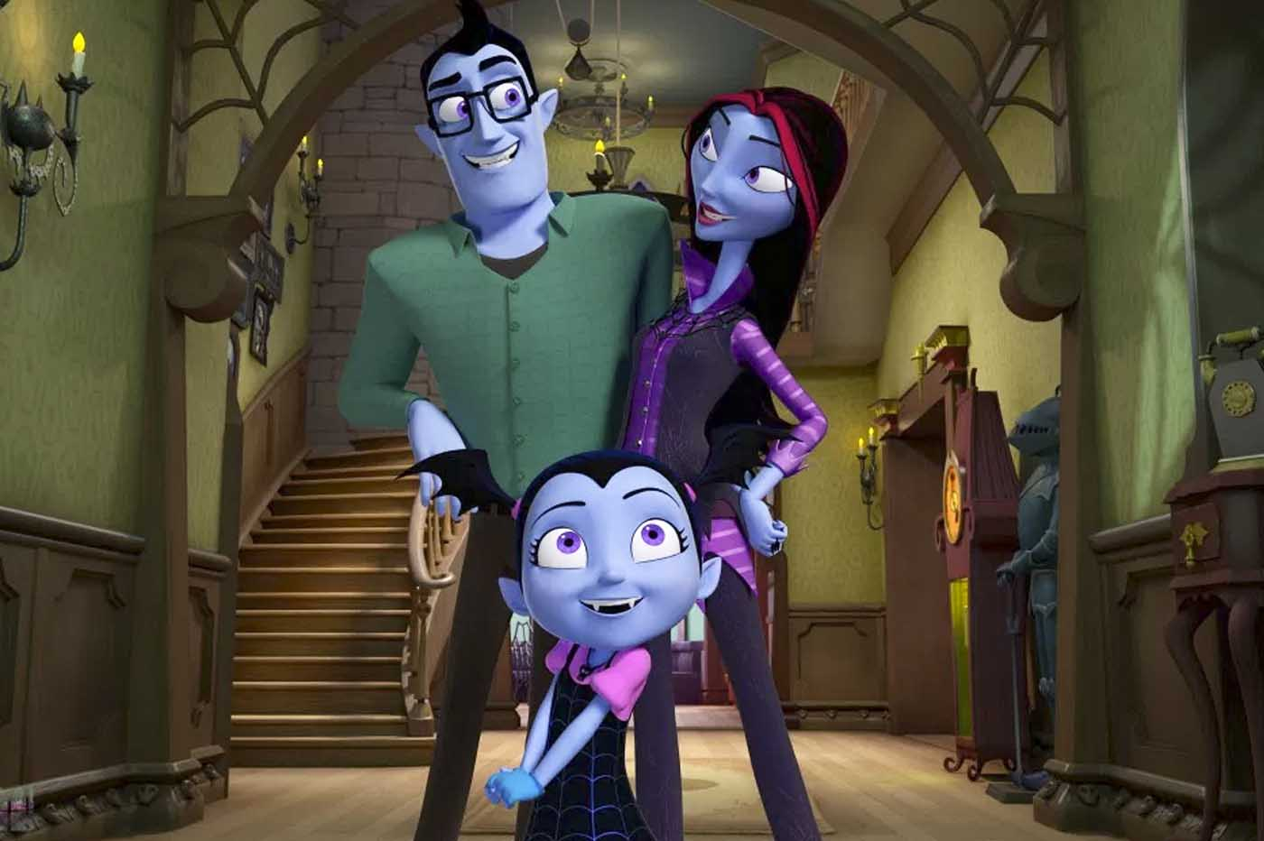
1
2
3
4
5
6
7
8
9
Podrán voltear cuantas cartas sean necesarias
10
11
12
13
14
15
16
17
18
¿Con qué números comenzarán?
19
20
21
22
23
24
25
26
27
R
28
29
30
31
32
33
34
35
36
Vampirina
37
38
39
40
41
42
43
44
45

Slide 29
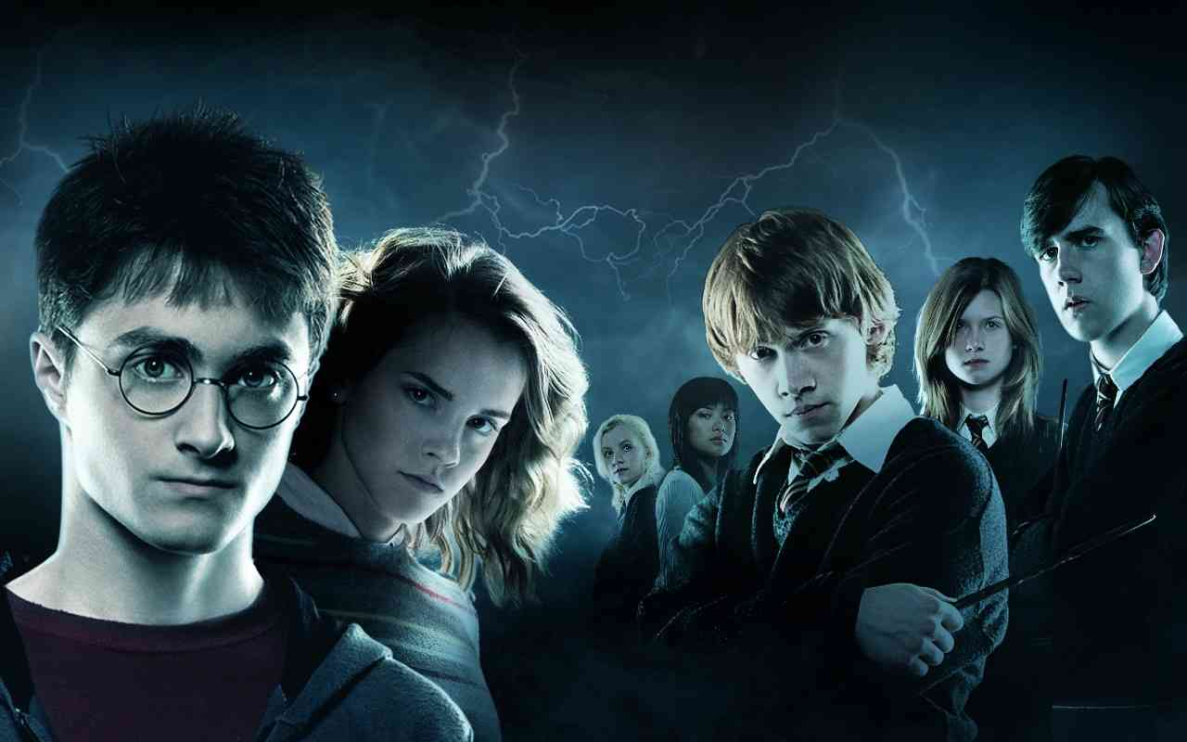
1
2
3
4
5
6
7
8
9
10
11
Podrán voltear cuantas cartas sean necesarias
12
13
14
15
16
17
18
19
20
21
22
23
24
25
26
27
28
29
30
31
32
33
¿Con qué números comenzarán?
34
35
36
37
38
39
40
41
42
43
44
R
Harry Potter
45
46
47
48
49
50
51
52
53
54
55
56
57
58
59
60
61
62
63
64
65
66

Slide 30
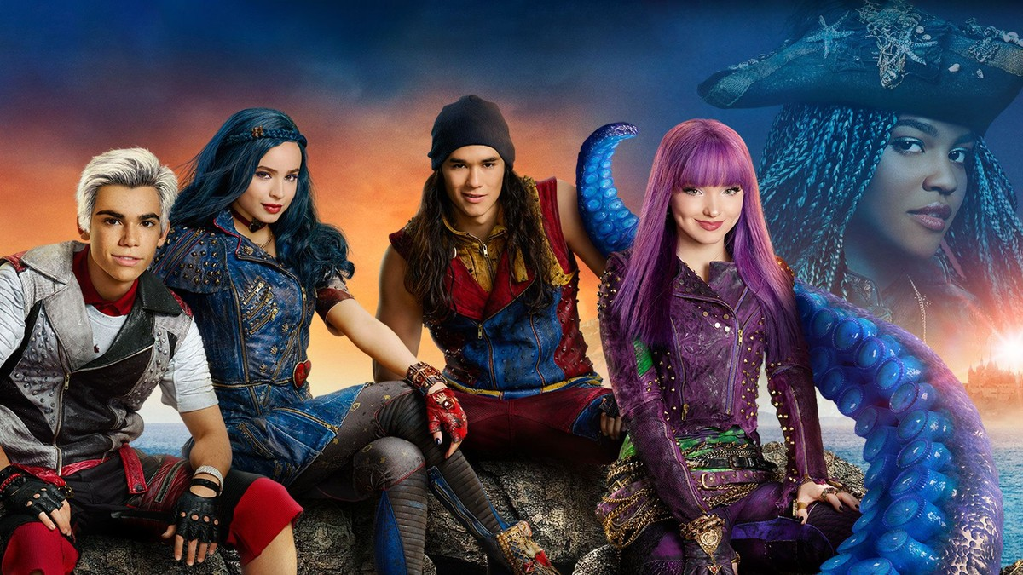
1
2
3
4
5
6
7
8
9
10
11
Podrán voltear cuantas cartas sean necesarias
12
13
14
15
16
17
18
19
20
21
22
23
24
25
26
27
28
29
30
31
32
33
¿Con qué números comenzarán?
34
35
36
37
38
39
40
41
42
43
44
R
Descendientes
45
46
47
48
49
50
51
52
53
54
55
56
57
58
59
60
61
62
63
64
65
66

